Slide 1




JST공유대학원
JST공유대학원
신입생 LMS 활용 교육
2025학년도 2학기 JST공유대학원 수강 가이드
담당 : 학사시스템팀 ㅣ 063-219-5830,5832

Slide 2

JST공유대학원
CONTENTS
01
JST공유대학 학습관리시스템(LMS) 접속 안내
02
학습관리시스템(LMS) 대시보드 소개
03
주차 별 강의 수강 및 과제, 퀴즈 응시 방법 안내
04
공지사항 및 Q&A 게시판 활용 안내
05
출석 확인 및 성적 열람 안내
06
AI튜터 및 AI조교 활용 안내

Slide 3

JST공유대학원
학습관리시스템(LMS) 접속 안내
Ⅰ.
● 접속 방법
- lms.jst.ac.kr 도메인 입력 및 접속
● 로그인
- 좌측 탭 에서 소속 대학 선택 및 소속 대학 계정으로 로그인

Slide 4
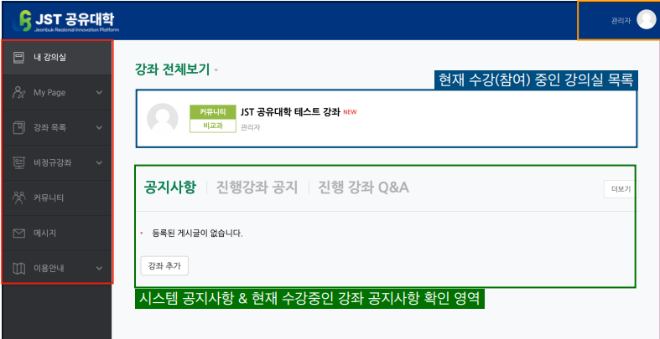
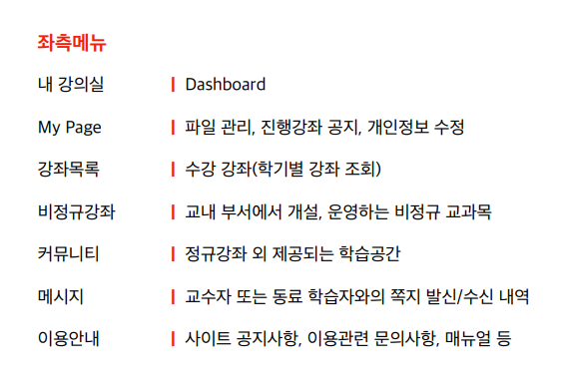

JST공유대학원
학습관리시스템(LMS) 대시보드 소개
Ⅱ.

Slide 5
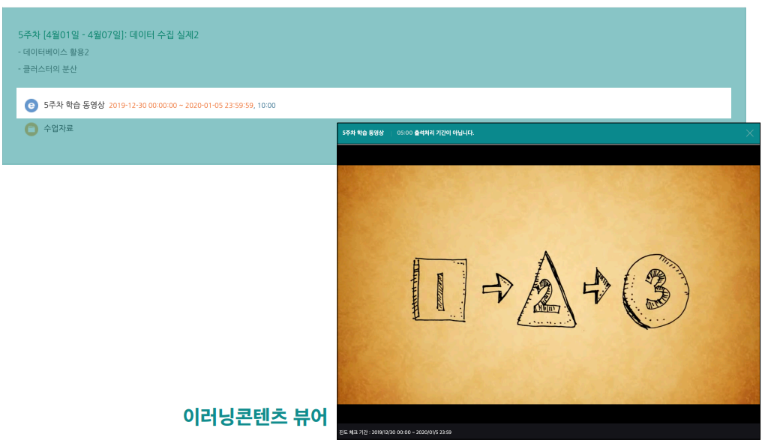
JST공유대학원
주차 별 강의 수강 및 과제, 퀴즈 응시 방법 안내
Ⅲ.
강의실에 등록된 이러닝 콘텐츠를 클릭하여 이용(접근)할 수 있습니다.
(1) 주차 별 강의 수강
매 주차 출석 인정 기간은 7일이며,
1주차 및 6주차에는 2주(14일)동안 인정 기간이 적용됩니다.
※ 주의사항
학습 완료 후 창을 완전히 닫아야 정상적으로 학습 기록이 저장됩니다.
동시에 여러 영상을 재생할 경우, 학습 로그 기록이 쌓이지 않아
결석 처리가 될 수 있습니다.
출석 인정기간 이후에도 복습할 수 있습니다.(출석 X)

Slide 6
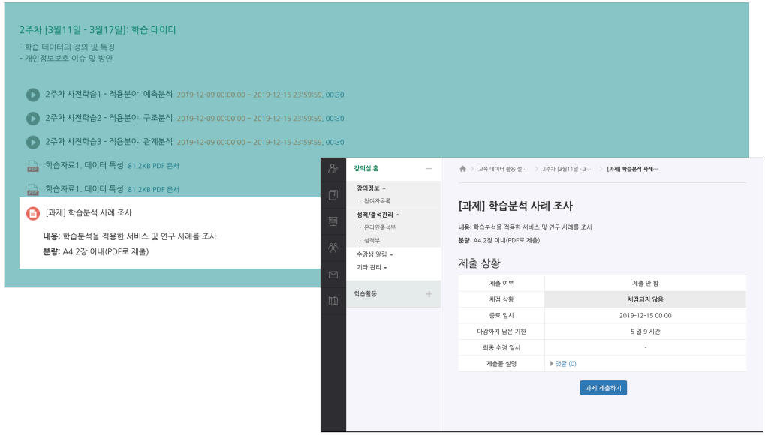
JST공유대학원
주차 별 강의 수강 및 과제, 퀴즈 응시 방법 안내
Ⅲ.
(2) 과제 제출 방법
① 강의실에 등록된 과제를 클릭하여 정보(내용, 기간, 제출상태)를 확인하고 제출 페이지로 이동이 가능합니다.
② [과제 제출하기] 버튼을 클릭하여 과제 제출 페이지로 이동한 후,
첨부파일 업로드 또는 직접 작성을 진행합니다.

Slide 7
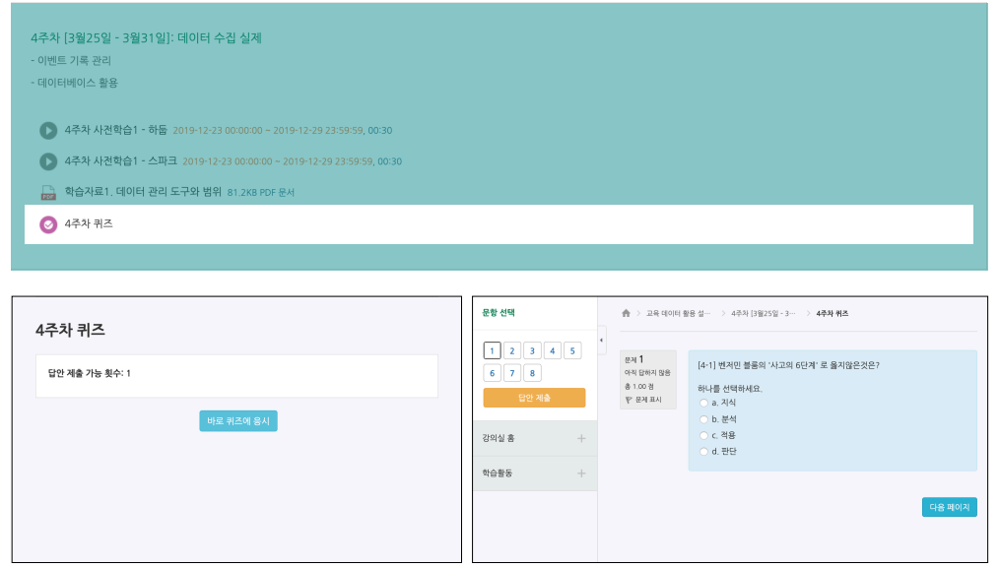
JST공유대학원
주차 별 강의 수강 및 과제, 퀴즈 응시 방법 안내
Ⅲ.
(3) 퀴즈 응시 방법
① 강의실에 등록된 퀴즈를 클릭하여 정보(응시 가능 기간, 제한시간, 주의사항)을 확인합니다.
② [바로 퀴즈에 응시] 버튼을 클릭하여 응시를 시작합니다.
③ 퀴즈 응시 후, 반드시 [제출 및 종료] 버튼을 눌러 응시를 완료하서야 합니다.

Slide 8
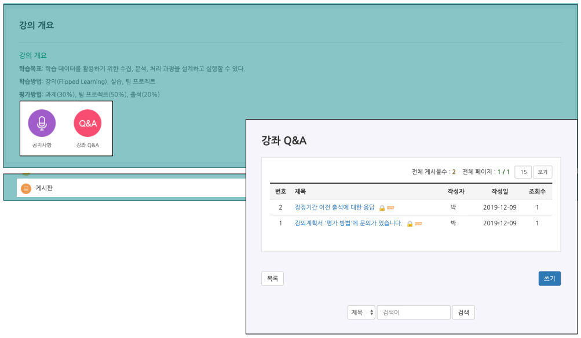
JST공유대학원
공지사항 및 Q&A 게시판 활용 안내
Ⅳ.
② 학기 중 수업과 관련한 문의는 [강좌 Q&A] 게시판을 활용하여 작성하여 교수자 또는 조교에게 피드백을 받습니다.
① 강의실 내 강좌 개요의 공지사항 게시판을 내용을 참고하여
과제 제출 및 중간/기말고사 시험 일정을 포함한 공지를
숙지합니다.

Slide 9
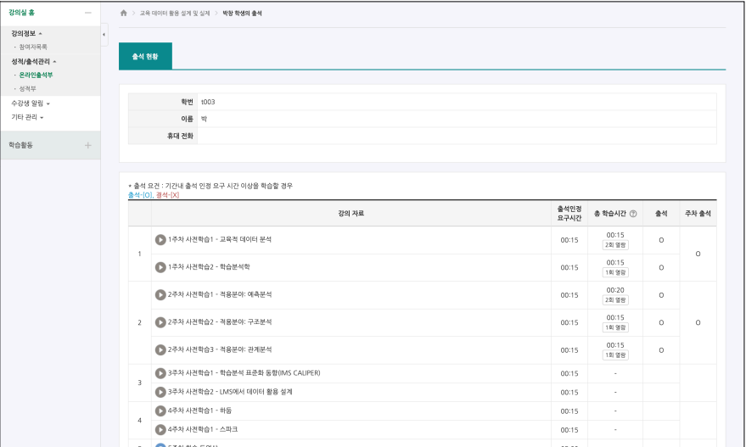
JST공유대학원
출석 확인 및 성적 열람 안내
Ⅴ.
(1) 출석 확인 안내
② 각 주차별 3개의 강의 콘텐츠를 모두 수강 시, 해당 주차 출석 인정이며, [*회 열람] 버튼을 클릭하여 본인의 수강 상세 기록을 확인할 수 있습니다.
① 강의실 좌측 탭 > [성적/출석관리]
[온라인 출석부] 클릭
※ 학기 中, 출결 관련 문의는 각 강의실 별 Q&A게시판 활용
또는 학사시스템팀(063-219-5830)으로 문의

Slide 10
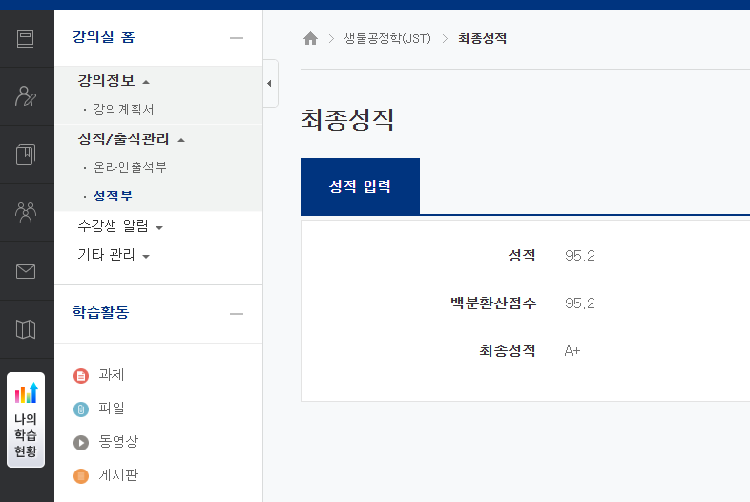
JST공유대학원
출석 확인 및 성적 열람 안내
Ⅴ.
(2) 성적 열람 안내
① 강의실 좌측 탭 > [성적/출석관리] > [성적부] 클릭
② 성적은 총점 / 백분위 환산 점수 / 등급 등 3개의 항목으로 확인이 가능하며, 성적 이의 신청은 강의계획서의 담당 교수님 연락처 또는 이메일을 참고하여 문의 하셔야 합니다.

Slide 11
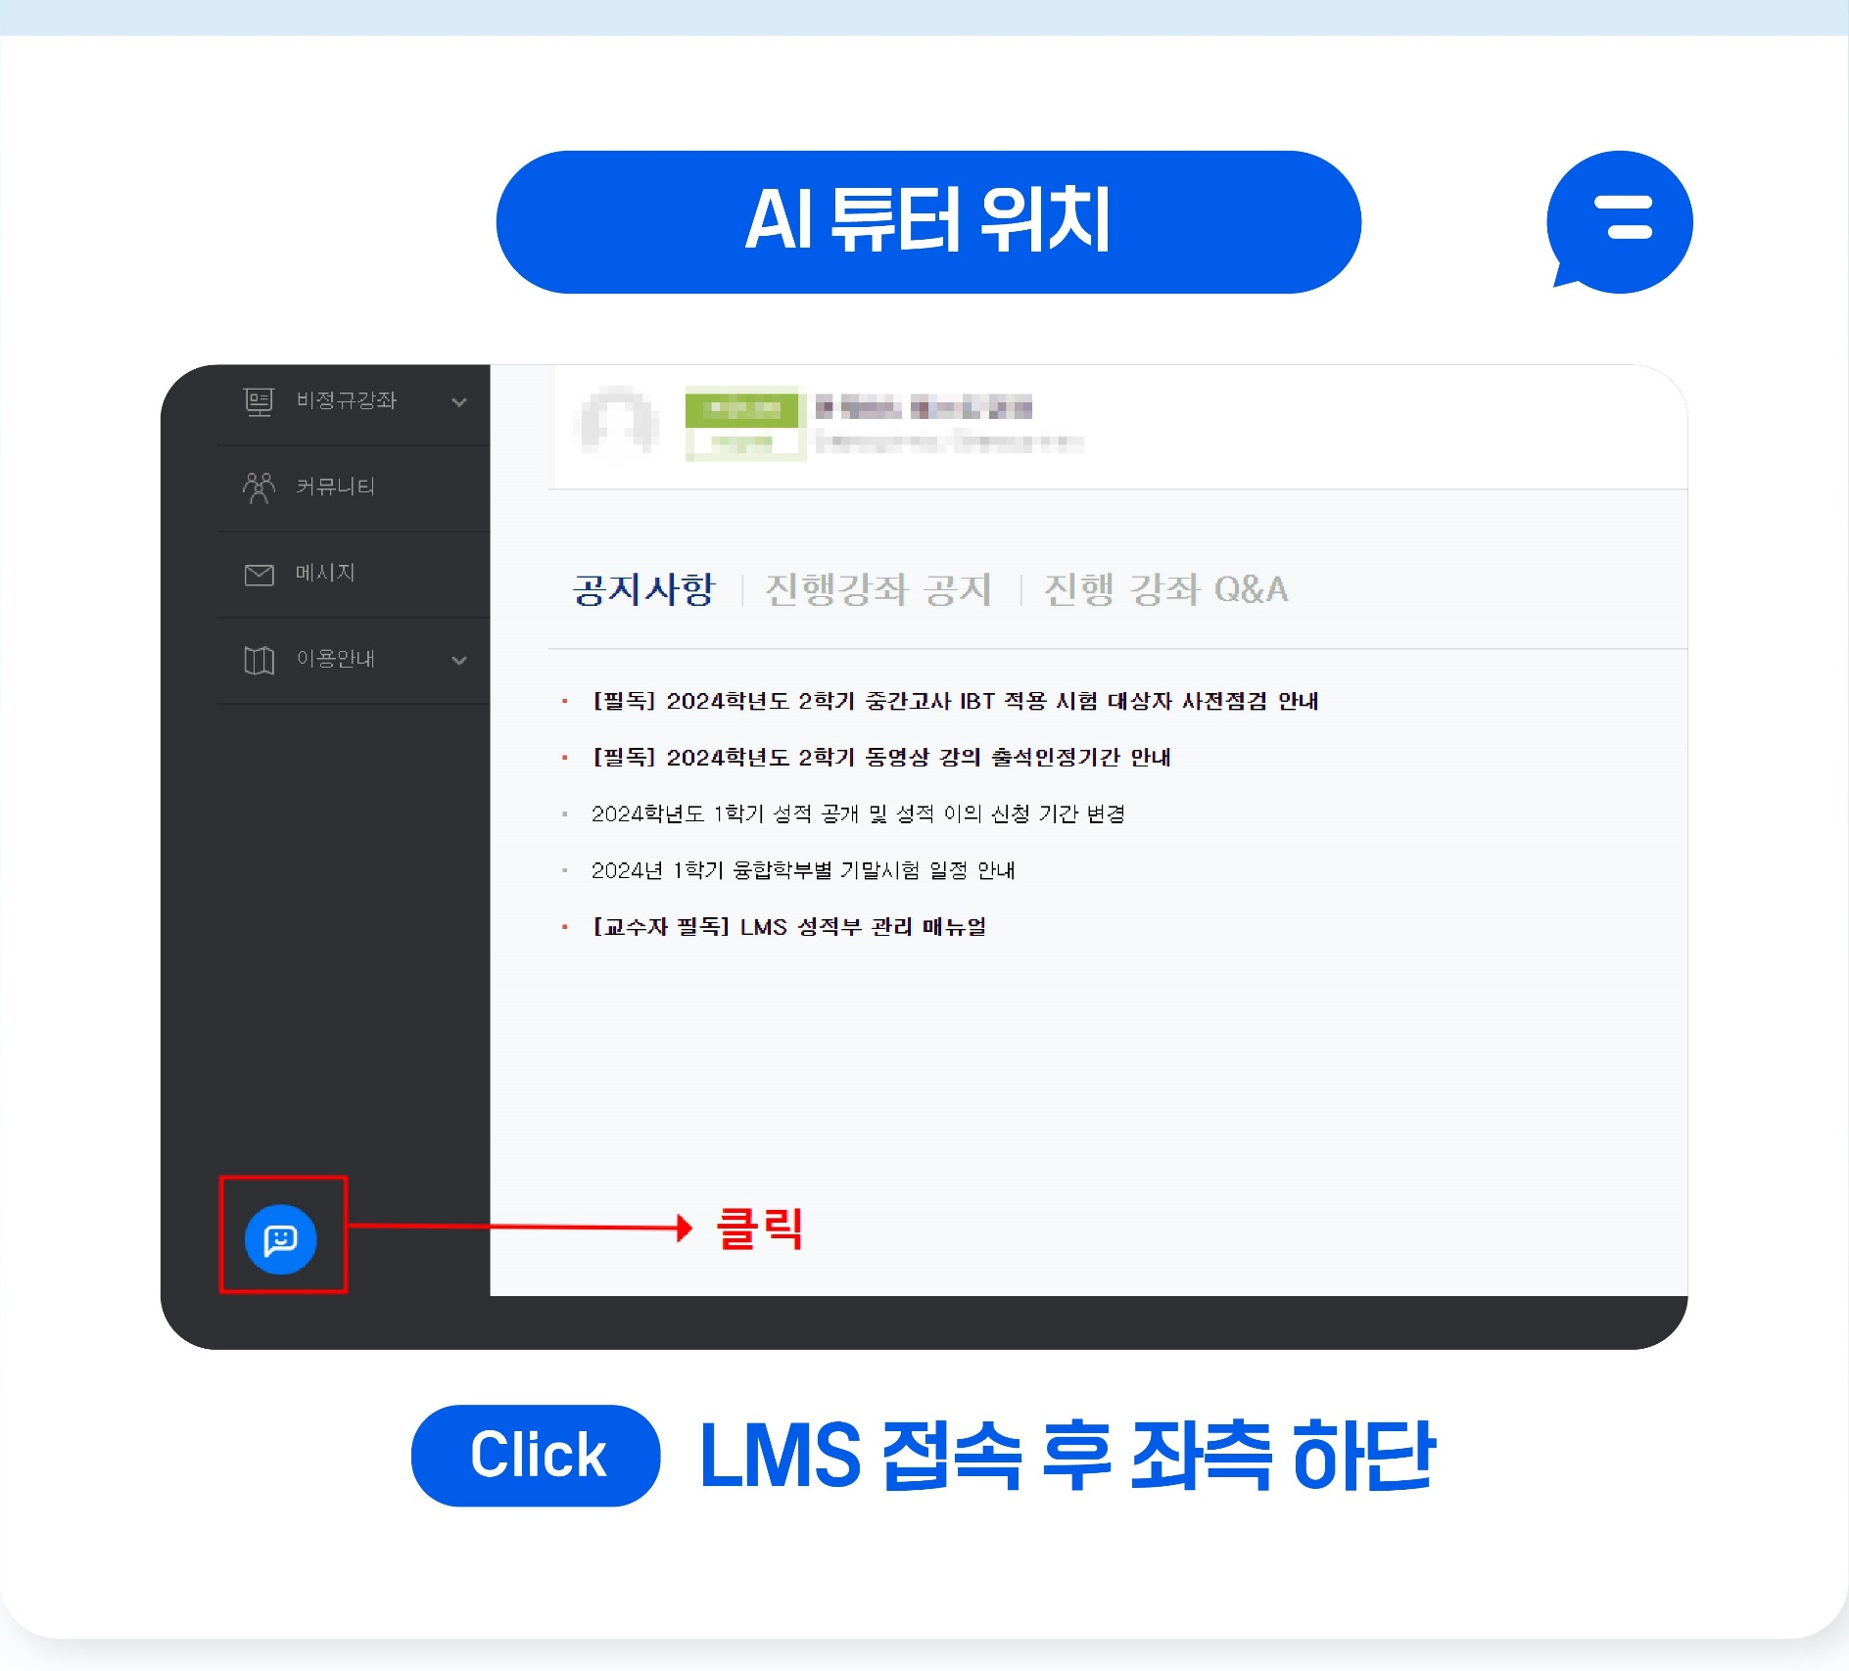
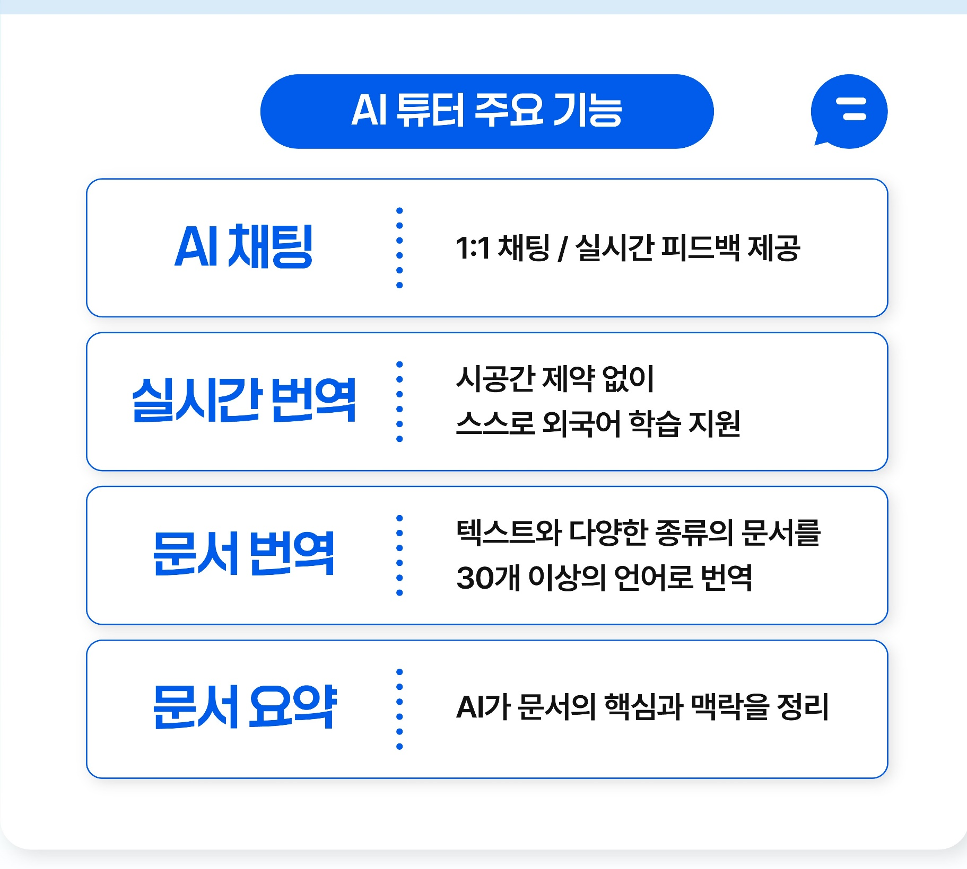
JST공유대학원
AI튜터 및 AI조교 활용 안내
Ⅵ.
(1) AI 튜터 활용
Chat GPT 기반의 채팅, 문서 요약, 번역 등을 언제 어디서나 학습에 필요한 도움을 실시간으로 제공하는 기능

Slide 12
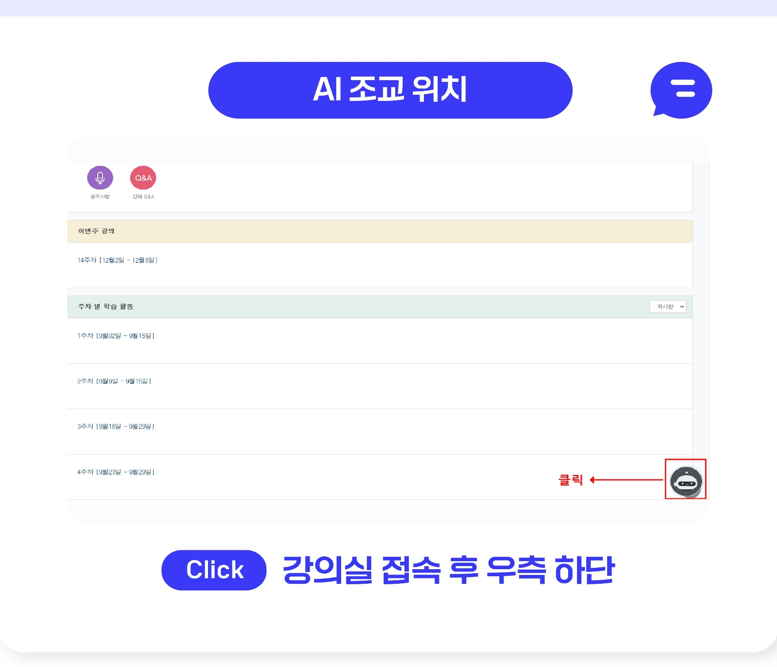
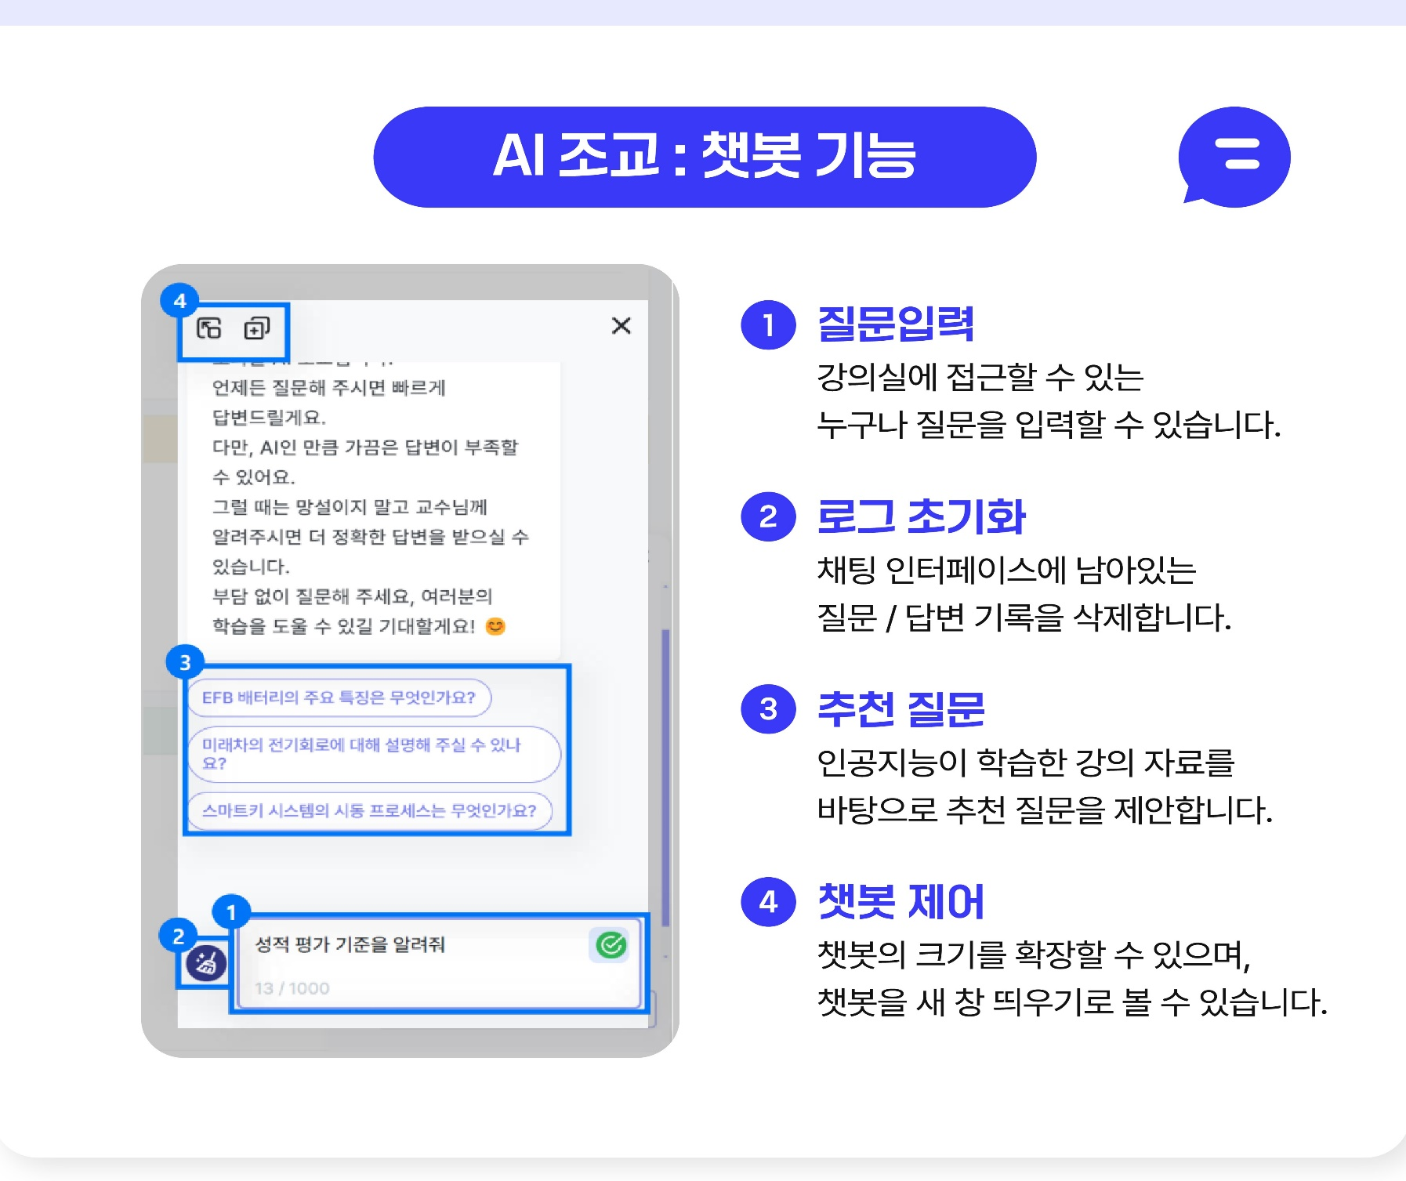
JST공유대학원
AI튜터 및 AI조교 활용 안내
Ⅵ.
LMS 내 강의실 에 설치되어 있는 챗봇으로 강의실에 업로드 된 자료를 AI가 학습하여 질문에 대한 응답과 추천 질문을 제공하는 기능
(2) AI 조교 활용

Slide 13
JST공유대학원
수고하셨습니다.
담당 : 학사시스템팀 ㅣ 063-219-5830,5832

